Slide 1
Pedagogika sportu (dc4903) Výzkum sportovně-pedagogických profesí
Vladimír Jůva
Katedra pedagogiky sportu, FSpS MU
juva@fsps.muni.cz
30. 9. 2021

Slide 2
Výzkum sportovně-pedagogických profesí
Typy výzkumů
A. Historický výzkum
Jací byli sportovní trenéři, učitelé TV, ...?
Jak se vzdělávali? (+ komparativní, kurikulární, …)
...
B. Teoretický (normativní) výzkum
Jací by měli být sportovní trenéři, učitelé TV, ...?
Jaké by mělo být jejich vzdělávání?
...
C. Empirický výzkum
Jací jsou sportovní trenéři, učitelé TV, ...?
Jak se vzdělávají? (komparativní, kurikulární, …)
...

Slide 3
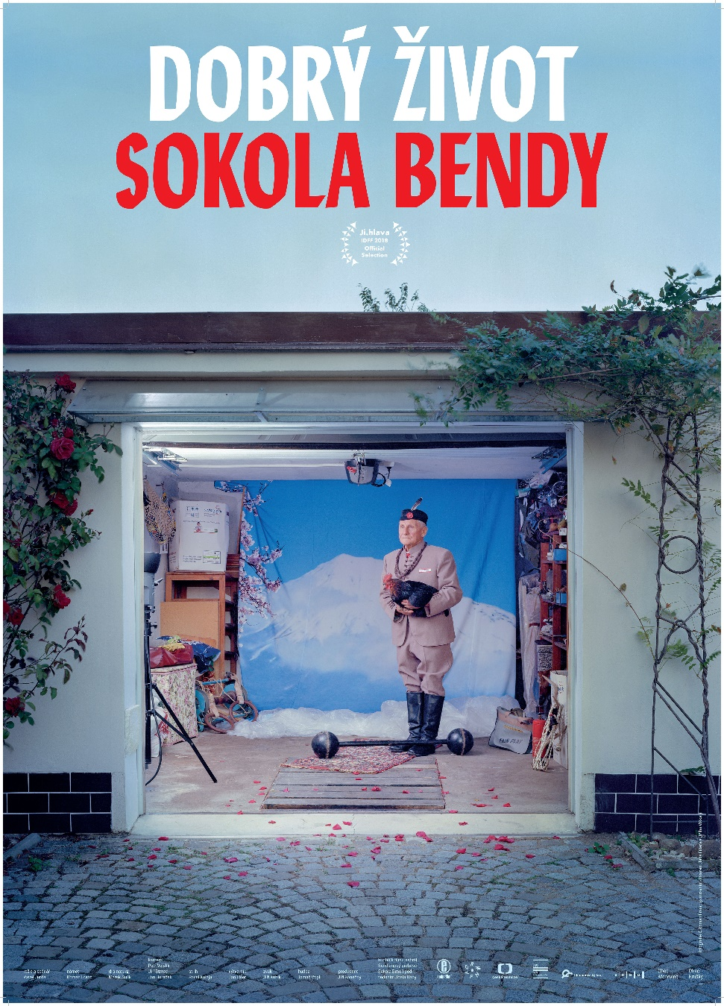
A. Historický výzkum
Projekt (2012) Věrná garda
(Roman Franc)
Výzkum životních příběhů sokolů-seniorů
Vzorek: různá prostředí (ČR – USA), věk 60–100, Sokol = jejich životní styl
Metody: primární prameny, orální historie
Výsledky: vědecký text, obrazový materiál (foto), film – viz plakát, osvěta, …

Slide 4
Typy (C) empirických výzkumů
kvantitativní – dotazník, pozorování, analýzy dokumentů, ...
kvalitativní – např. analýzy dokumentů, focus group, výzkum životního příběhu (historie a současnost), etnografický přístup, ...
smíšený výzkumný design kvanti → kvali kvali → kvanti ...

Slide 5
(C) Empirický výzkum na FSpS MU
Zastřešující projekt Profesní gradace sportovních pedagogů
Období řešení: 2019–2023
Termín sportovní pedagog = rozsáhlé spektrum sociálních, pomáhajících a pedagogických profesí, které odborně zabezpečují edukaci v oblasti soutěžního, rekreačního a školního sportu
Konkrétně: sportovní trenér, učitel tělesné výchovy, animátor sportovních aktivit, instruktor, cvičitel, lektor, …
Cíl: zjištění okolností a průběhu profesní gradace sportovních pedagogů
Konkretizace cíle – vzhledem k: zvolené profesní skupině, genderu, typu instituce, sportu, profesní dráze, typu vzdělávání, …

Slide 6
Profesní gradace sportovních pedagogů
Hlavní výzkumné otázky:
Které klíčové okolnosti ovlivnily rozhodnutí stát se sportovním pedagogem?
Jakým způsobem probíhalo – probíhá jejich formální vzdělávání?
Jakým způsobem probíhalo – probíhá jejich neformální vzdělávání?
Jaké požadavky kladou na formální vzdělávání?
Co sportovní pedagogové očekávají od neformálního vzdělávání?
Jakou roli v procesu profesionalizace sehrává reflektovaná praxe?
Jakým způsobem se uskutečňuje mentoring v rámci profesního rozvoje (nejen) začínajících sportovních pedagogů?
Jak se sportovní pedagogové učí?
Jaké jsou podstatné charakteristiky jejich expertního výkonu?

Slide 7
Profesní gradace sportovních pedagogů
obecná východiska: historie, filozofie, sociologie, psychologie, pedagogika, pedeutologie, didaktiky, andragogika, genderová studia, kinantropologie, vědy o sportu, pedagogika sportu, …
smíšený výzkumný design
kvantitativní a kvalitativní metody sociálního výzkumu
účastníci výzkumné studie: náhodní X oslovení a dostupní sportovní pedagogové – dospělí dobrovolníci způsobilí k právním úkonům
etika výzkumu – schválený projekt – EKV MU

Slide 8
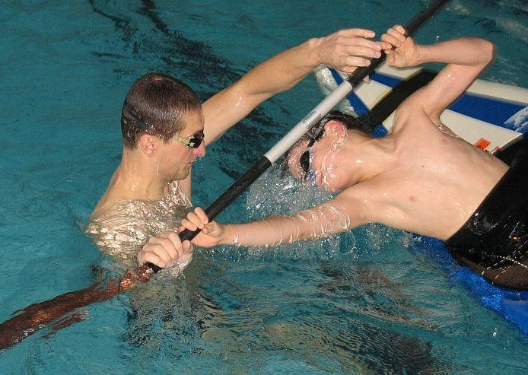
Výzkum sportovních trenérů = sociální, pomáhající a pedagogická profese
8

Slide 9
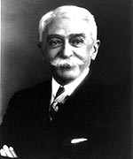
Profesní gradace sportovních trenérů
Normativní východiska –
např. Pierre de Coubertin (1863–1937) =
propojení trenérství + filozofie + pedagogiky, …
sport = nejen fyziologický proces, ale i rozvoj „svalů, rozumu, charakteru a vědomí“
sport = cílevědomá snaha o (sebe)zdokonalování, ne pouze růst výkonu a úspěchy v soutěžích
sport = prostředek k dosažení dokonalosti
sport = prostředek rozvoje a kultivace sociálních vztahů
olympismus – sport = prostředek přispívající k edukaci, k rozvoji každého jedince i sociálního života

Slide 10
Profesní gradace sportovních trenérů
Sociální východiska
Velké sociální změny – nárůst služeb, …
Sílí negativní socializační dopady sportu (na mladé, …)
Trenér (soutěžního i rekreačního sportu) = profesionál, jenž by měl vedle maximálního rozvoje sportovní výkonnosti přispívat k pozitivní socializaci
Koncepce trenérství = klíčový problém sportu na všech úrovních – viz britský model rozvoje trenérství = světová „1“
„Pohyb jako lék“
Tlak na profesionalizaci – rozvoj profesí

Slide 11
Profesní gradace sportovních trenérů

Slide 12
Výzkum sportovních trenérů – 1) vymezení
sportovní trenér = profese s tradicí → historický výzkum
první profesionální kouč v americkém VŠ sportu – 1864 → výzkum – vztah školy a sportu?
sportovní trenér – zajišťuje a vede trénink sportovce + … (zvířata, věci, …) → výzkum profesí (sociálních + …)
trenér = odborník ve sportu i pedagog, poradce, … = práce s lidmi = sociální + pomáhající + pedagogická profese → pedeutologický výzkum
rozvoj sportu + negativní jevy → vyšší nároky na trenéry – odborné, strategické, taktické, … + pedagogická odpovědnost → etické aspekty

Slide 13
Výzkum sportovních trenérů – 1) vymezení
sportovní trenéři = rozsáhlá skupina pedagogických pracovníků - ve školských zařízeních - ve struktuře soutěžního sportu - v dalších, hlavně volnočasových aktivitách
Zákon o pedagogických pracovnících (2004) – sportovní trenér = pracovník vykonávající přímou pedagogickou činnost
požadavky: - odborná kvalifikace (maturita + kurzy, VŠ sport) - bezúhonnost + zdravotní způsobilost
= zúžené vymezení trenéra a jeho vzdělání
X nový zákon SR – „športový odborník“, ICCE, ... →
výzkum → ovlivnit legislativu

Slide 14
Výzkum sportovních trenérů – 1) vymezení
Závěry celosvětových výzkumů = širší chápání profese trenéra – viz evropský projekt AEHESIS (Aligning a European Higher Education Structure In Sport)
trenér orientovaný na osoby participující ve sportu a) trenér začátečníků (dětí, mládeže, dospělých) b) trenér rekreačně sportujících osob
trenér výkonnostně orientovaných sportovců a) trenér talentovaných sportovců (děti, mládež) b) trenér profesionálních sportovců
⇒ trenér v soutěžním, školním i v rekreačním sportu

Slide 15
Výzkum sportovních trenérů – 1) vymezení
Široká působnost a skladba trenérů:
soutěžní + školní + rekreační sport (cvičitelé, instruktoři, …)
nejrůznější úrovně trenérů: pomocný, asistent, smluvní, ve sportovní škole, vedoucí, reprezentační …
různé skupiny adresátů – věk, různé sporty, sportovní výkonnost, sociální a kulturní specifika, …
různé zázemí sportovního klubu (malý klub v „malých sportech“ → trenér vykonává různé aktivity, velké a ekonomicky saturované kluby → dělba práce)
nejrůznější formální dosažené vzdělání – krátké trenérské kurzy – nejvyšší vědecké kinantropologické vzdělání
máme empirická data? (Rejstřík, výzkumy, …)

Slide 16
Výzkum sportovních trenérů – 1) vymezení
Aktivity trenéra = výzkumná témata:
teoretické – rozvoj vzdělání (daný sport + vědy o sportu + …), příprava tréninků, …
interakční (praktické) – trénink, soutěže, ...
různorodé sociální role trenéra – informátor, důvěrník („terapeut“), ukazňovatel, motivátor, vychovatel, …
různorodé profesní role – učitel, třídní učitel, vychovatel, pedagog VČ, ...
„Trenérská role představuje schopnost rozvíjet důvěru sportovce, hodnotit, řešit problémy a rozhodovat“ (Walsh, 2007)

Slide 17
Výzkum sportovních trenérů – 1) vymezení
Problémy trenérské profese = výzkumná témata:
trenérství = pouze rysy povolání – semiprofese ≠ profese
absence profesní autonomie trenérů –závislost na laicích
hodnocení práce trenéra = pouze úspěchy sportovců?
zapojení trenérů do extrémního konkurenčního prostředí –výměna za sportovce bez vzdělání
častá absence trenérského etického kodexu
ve vrcholovém sportu trenéři řeší střet zájmů – komplexní rozvoj sportovce nebo jen sportovní úspěchy? (i ve sportovním školství, v SCM – systém financování, …)

Slide 18
Výzkum sportovních trenérů – 1) vymezení
Problémy trenérské profese = výzkumná témata:
Trenérství = tlak termínů (soustředění, závody, testy, …) →
časový deficit, problémy se synchronizací pracovních úkolů
mnohdy časové omezení pracovních kontraktů
Genderová nevyváženost = absence trenérek: „Trenér… to je holt jednoduše mužská záležitost“ (Cachay & Bahlke, 2004)
výzkumy – svět – ČR – Ženy a sport (2005), GENAT 1 + 2, …
→ programy pro zlepšení diskriminace trenérek (SRN, Kanada, USA ad.) – vzdělávání, evaluační výzkumy

Slide 19
Výzkum sportovních trenérů – 1) vymezení
Absence empirických výzkumů trenérství u nás:
trenéři se svými svěřenci tráví velké množství času → intenzivně a dlouhodobě je ovlivňují (jen empirie – absence výzkumů časového snímku trenérů a jejich vlivu na sportovce)
trenéři = rozsáhlá pedagogická profese, ale opomíjena systematickým výzkumem
u nás – v pedagogice sportu – Svoboda, Jansa, Kovář, Jůva – jen některé aspekty
v zahraničí – stálá pozornost – hlavně funkce, kompetence → vzdělávání (formální + neformální), kurikulární výzkumy

Slide 20
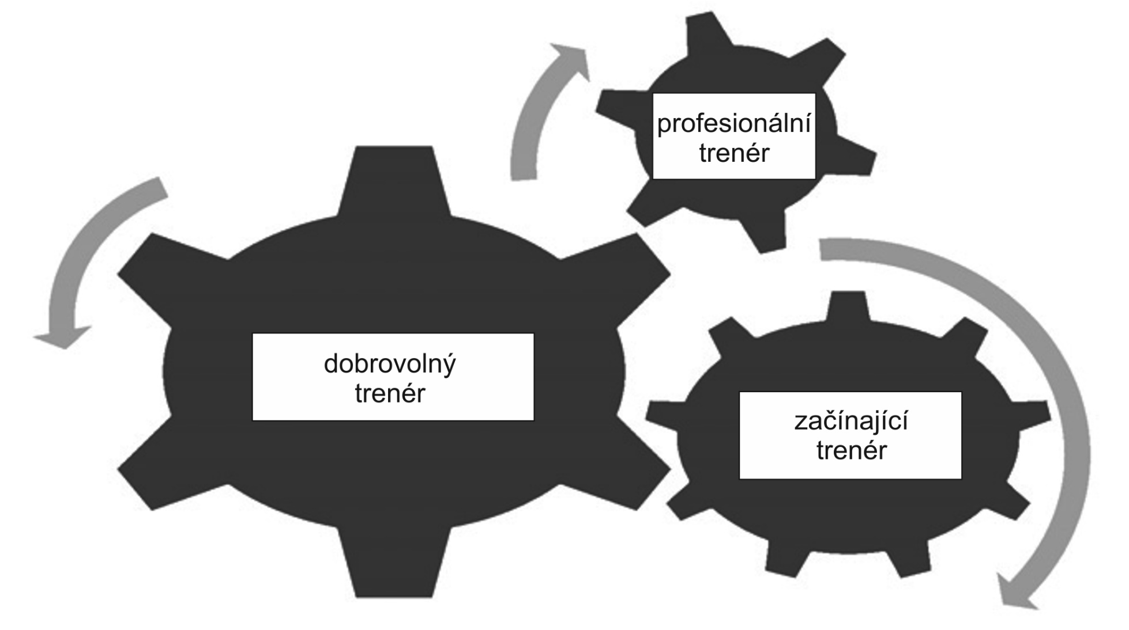
Výzkum sportovních trenérů – 1) vymezení
Smíšený model profesní identity trenérství (SASCOC, 2011)

Slide 21
Výzkum sportovních trenérů – 1) vymezení
Výzkum expertnosti sportovních trenérů:
expertnost = stabilně vysoká kvalita výkonu v profesi
expert = vynikající představitel profese
první výzkumy – před 100 lety – šachisté (představivost, paměť), hráči na hudební nástroj (expertnost = důsledek vrozených předpokladů X vliv cvičení?)
společný rys: emancipace, rozvinutí profesionalismu
cíl: popsat objektivní (interakce, kultura instituce, …) a subjektivní (profesní „já“) determinanty rozvoje a udržování expertnosti trenéra

Slide 22
Výzkum sportovních trenérů – 2) vzdělávání
1919 první trenérské vzdělávání na Univerzitě Illinois, … (historický výzkum)
trenérské vzdělávání = proces učení, v němž se budoucí (i současní) trenéři učí trénovat (Trudel & Gilbert, 2006)
Dvě cesty trenérského vzdělávání:
systematické trenérské vzdělávání („formální“ – nejčastěji celostátní programy – např. USA – Bílá kniha, svazy, ..., projekt EU AEHESIS – doporučená kurikula, ...)
trenérské vzdělávání vycházející z empirie a z reflexe vlastní praxe (typická životní dráha – aktivní sportovec – asistent trenéra – samostatný – hlavní trenér)

Slide 23
Výzkum sportovních trenérů – 2) vzdělávání
Empirické, kurikulární, … výzkumy –
v trenérském vzdělávání se posilují:
etické aspekty trenérství
pedagogické (sociální) aspekty trenérství
viz inovované kurikulární koncepce (svět – ICCE = The International Council for Coach Education – Excellence, AEHESIS, Sports Coach UK, Bílá kniha USA, ČOV, svazy, ...)

Slide 24
Výzkum sportovních trenérů – 2) vzdělávání
Etická dimenze trenérského vzdělávání:
opírá se o etické trenérské kodexy (u nás – ČOV + …)
britský trenérský etický kodex: - respekt k jedinečné hodnotě jednotlivce, péče o klienty - motivace sportovce uplatnit svůj potenciál - hledání společně cesty zlepšení, …
Kodex cti Německého sportovního svazu - úkol trenéra = pedagogicky odpovědné jednání: „Jednej tak, abys svým jednáním minimalizoval rizika sportovce a abys maximalizoval jeho osobní rozvoj (z pohledu fyzického, mravního, sociálního, emocionálního a zdravotního)“
Etický kodex sportovního trenéra (ČOV)
zdraví a dobrý stav stojí nad výkonnostními cíli
komparativní výzkumy – analýzy kodexů

Slide 25
Výzkum sportovních trenérů – 2) vzdělávání
Důraz na sociální oporu a pomoc trenéra sportovci:
„v životě jsou důležitější věci než sport“
= dvojí poslání sportovního trenéra = příprava na sportovní úspěchy + pomoc a „doprovázení“ na cestě k „dobrému životu“
viz např. projekt Duální kariéra
výzkumný projekt FSpS Mentor sportovní kariéry = pomoc při transferu do běžného života

Slide 26
Výzkum sportovních trenérů – 2) vzdělávání
Pedagogická dimenze trenérského vzdělávání:
rozvoj pedagogické odpovědnosti = odpovědnost vůči sportujícím, maximální eliminování rizik a podpora vzájemné odpovědnosti trenéra, sportovců i klubu (Behm, 2008, s. 349)
hlavní úkol trenérského vzdělávání = budoucí trenéři si musí uvědomit sociální souvislosti tréninkového procesu a musí získat „pedagogickou odpovědnost pro dobrý život“ (Kurz, 2004, s. 34)
rozvoj trenérských kompetencí, které podporují dobrý a zdařilý život sportovce a usilují o realizaci jeho přirozených zájmů
podpora reflexe trenérské praxe – např. projekt „Co trenéři potřebují“ (Schierz, Thiele, & Fischer 2006)

Slide 27
Výzkum sportovních trenérů – 2) vzdělávání
Rozvoj klíčových kompetencí trenérské profese:
systémová = jednat adekvátně v daných systémech, napříč těmito systémy i proti nim (např. při tlaku na porušování etiky)
věcná = jednat účelně, přiměřeně, logicky a důsledně
sociální = trenérovo srozumitelné a odpovědné jednání
osobnostní kompetence = trenérské jednání respektující předešlé skupiny kompetencí (Schierz, Thiele, & Fischer, 2006)

Slide 28
Výzkum sportovních trenérů – 2) vzdělávání

Slide 29
Výzkum sportovních trenérů – dílčí shrnutí
Požadavek propojit sport, trenérství a pedagogiku je již z konce 19. století – dnes je ještě významnější v souvislosti s narůstajícím významem sportu i jeho negativními jevy
Trenérství má pedagogický charakter = práce s lidmi + iniciování učení + výchova + doprovázení + pomoc na cestě životem
Sportovní trenér figuruje mezi pedagogickými pracovníky – vykonává přímou pedagogickou práci nejen ve vzdělávacích zařízeních, ale i v klubech, jednotách, SCM, ... → potřeba rozšířit legislativní vymezení trenéra

Slide 30
Výzkum sportovních trenérů – dílčí shrnutí
Pedagogika sportu patří k tradičním oblastem trenérského vzdělávání – má integrační funkci všech vědeckých poznatků o sportu → = klíčová oblast ve vzdělávání trenérů při:
rozvíjení jejich kompetencí užitečných pro praxi
vytváření jejich vlastního svědomí
rozvoji pedagogické odpovědnosti
uvědomování si faktu o vzájemné provázanosti všech věd (o pohybu, sportu, zdraví, výživě, …)

Slide 31
Výzkum sportovních trenérů – dílčí shrnutí
Je třeba posílit:
pedagogicky orientované výzkumy trenérství
pedagogickou, psychologickou a etickou dimenzi trenérského vzdělávání
vysokoškolské vzdělávání trenérů
tvorbu etických a profesních trenérských kodexů s důrazem na pedagogickou odpovědnost

Slide 32
Děkuji za pozornost

